Slide 1
ЧТО ТАКОЕ ТУБЕРКУЛЕЗ ?

Slide 2
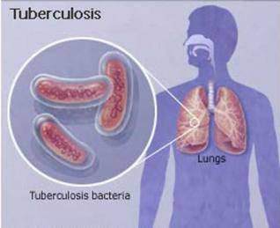
ТУБЕРКУЛЁЗ – заразное заболевание.
На земном шаре насчитывается до 20 млн. больных туберкулезом.
Один больной инфицирует до 100 человек.
И каждый десятый может заболеть туберкулезом.

Slide 3
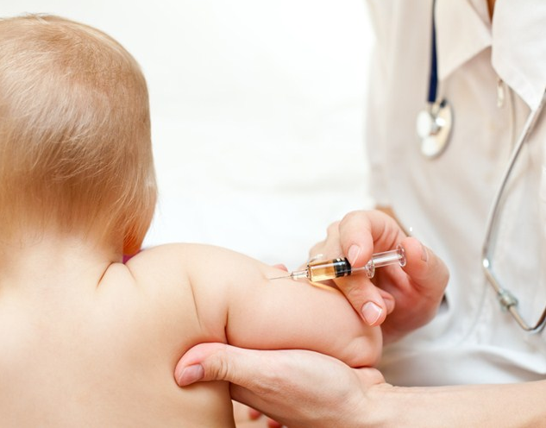
В 1928 г. вакцинация ВСG
была рекомендована для
новорожденных из очагов
туберкулёзной инфекции,
а с середины 1950-х годов
стала обязательной для
всех новорождённых.
Вакцина ВСG обеспечивает защиту ребёнка
от наиболее тяжёлых форм туберкулёза - туберкулёзного менингита и милиарного туберкулёза.

Slide 4
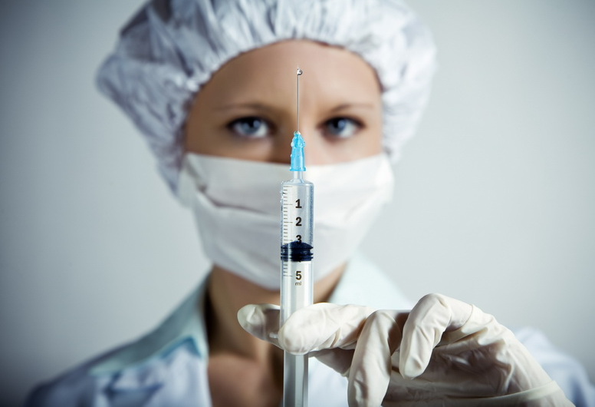
По данным Всемирной организации здравоохранения, Российская Федерация входит в число 22 стран с наиболее высокой заболеваемостью туберкулёзом в мире. Одной из важнейших составляющих в обуздании инфекции является иммунизация. Сегодня, согласно рекомендациям ВОЗ и Национальному календарю прививок, иммунизация вакциной ВСG детей раннего возраста с последующей ревакцинацией является обязательной.

Slide 5
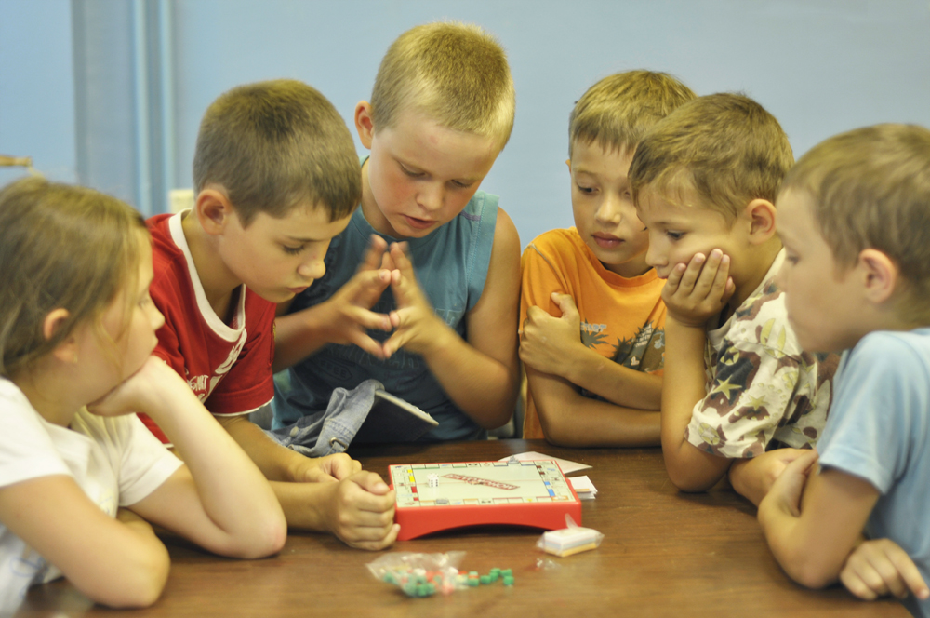
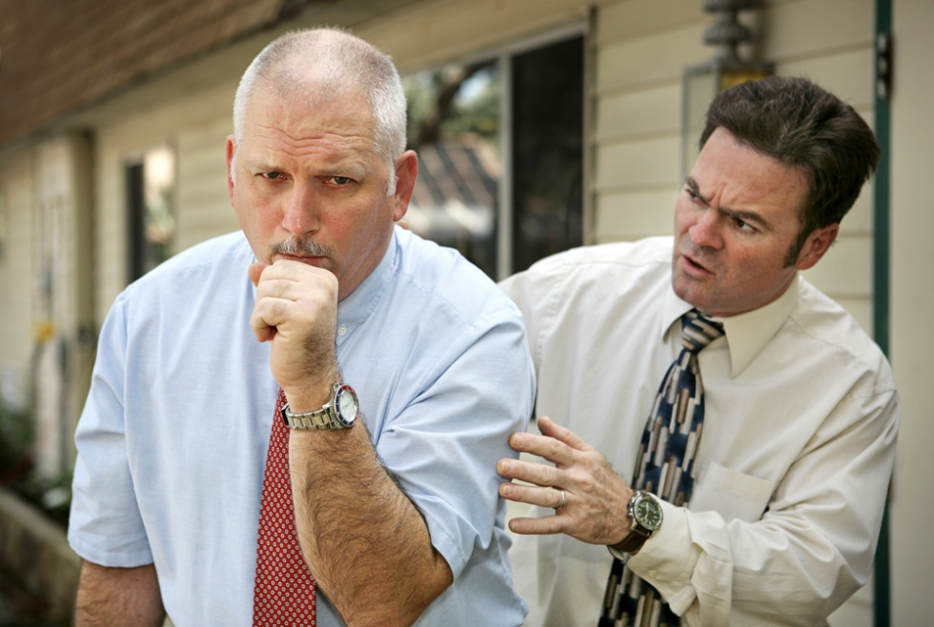
Как защитить себя?
Избегать контакта с больными туберкулезом.
Пользоваться отдельной посудой, бельем.
Тщательно проветривать и обеззараживать помещение.
Не отказываться от обязательной постановки пробы Манту и флюорографии.
При наличии показаний обязательная консультация врача-фтизиатра.

Slide 6
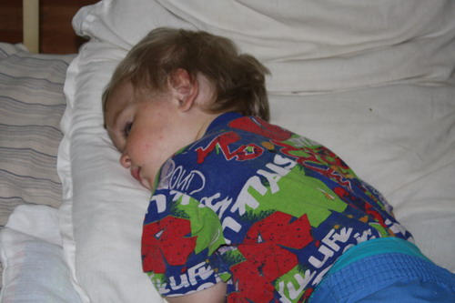
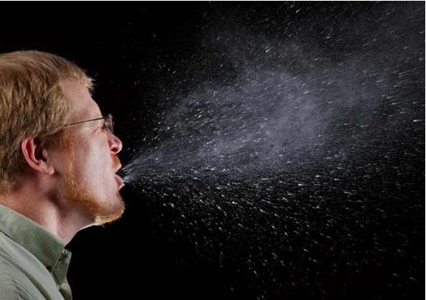
Как проявляет себя туберкулез легких?
Быстрая утомляемость, слабость.
Снижение аппетита, потеря в весе.
Повышение температуры тела до 37,3°.
Отдышка даже при небольших нагрузках.
Кашель с выделением мокроты (возможно с кровью).
Лихорадочный блеск в глазах.

Slide 7
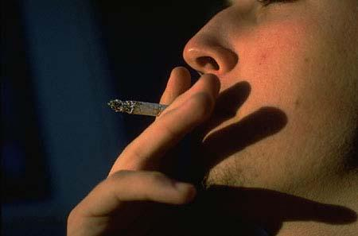
Почему заболел человек?
Неблагоприятные социальные и экологические факторы.
Алкоголизм, наркомания, курение.
Наличие сопутствующих заболеваний.

Slide 8
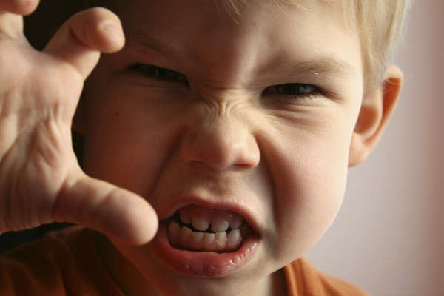
Стрессы (снижение иммунитета).
Неполноценное питание.
Контакт с заболевшим туберкулезом.

Slide 9
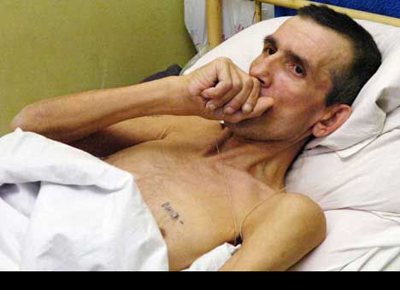
Туберкулез – одна из первых знакомых человеку и активная до сих пор болезнь, она очень опасна и высок процент летальных исходов!
Ежегодно увеличивается количество людей заболевших туберкулезом и умерших от него.

Slide 10
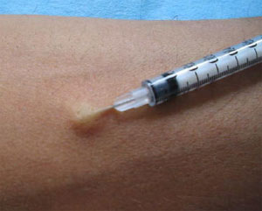
Не стоит препятствовать проведению противо -туберкулезных мероприятий и отказываться от противо -туберкулезных прививок.

Slide 11
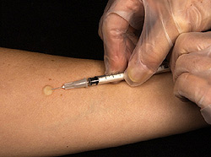
Для своевременного выявления туберкулеза у детей и подростков необходимо раз в год делать туберкулиновые пробы

Slide 12
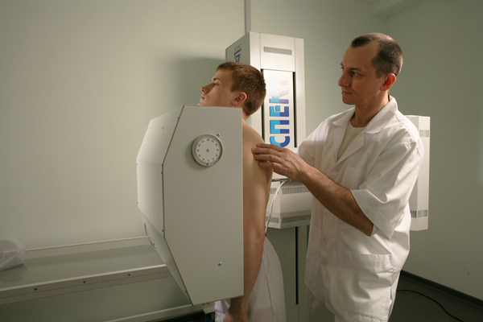
Подростки с 15-ти летнего возраста и взрослые должны ежегодно проходить флюорографическое обследование.

Slide 13
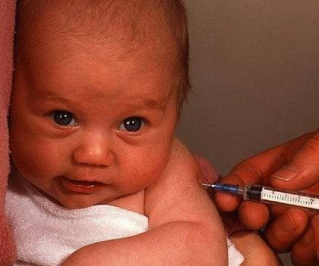
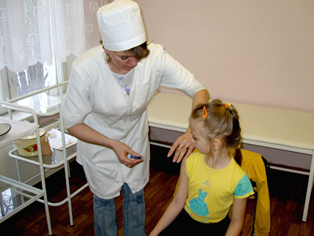
С целью предупреждения заболевания, в родильных домах проводят вакцинацию новорожденных детей вакциной БЦЖ. Не привитые в родильном доме дети получают прививку в поликлинике.

Slide 14
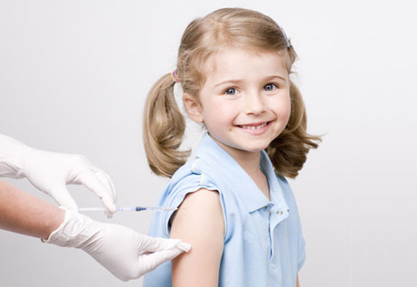
Лучшая профилактика туберкулеза у детей - это раннее выявление заболевания у взрослых с последующей цепочкой мероприятий в обследовании окружения больного, в том числе и - что самое главное - детей.

Slide 15
ПОМНИТЕ!!!
Туберкулез сейчас представляет серьезную опасность для населения Пермского края.

Slide 16
Подумайте о сохранении своего здоровья
и здоровья окружающих Вас людей!

